Slide 1
Automobilių stovėjimo vietų standartai
<Renginys>
<Data>
<Vieta>
<Pranešėjas>, <Organizacija>

Slide 2
Stovėjimo vietų standartų apibrėžimas

Slide 3
Automobilių stovėjimo vietų standartai
Automobilių stovėjimo vietų standartai vystant naują plėtrą reglamentuoja, kiek (automobilių) stovėjimo vietų yra numatyta naujiems pastatams
Stovėjimo vietų standartai buvo sukurti siekiant instruktuoti architektus numatyti automobilių stovėjimo vietas atsižvelgiant į
butų kiekį (arba butų dydį)
naujų biurų / parduotuvių / darbo vietų skaičių ir t. t.
Daugelyje šalių taikomi minimalūs reikalavimai, o pastatų architektai norėdami gali sukurti ir daugiau
Notes:
One of the fields of activities within the Park4SUMP Project is parking standards.
Parking standards are also known as parking requirements or parking norms.
In this training material we focus on parking standards for new developments.
New development is a broad term. It refers to new residential areas, but also to areas with mixed use of residential and commercial space, which is increasingly the focus of new urban expansion projects. Purely commercial areas are not discussed in greater detail for reasons of complexity

Slide 4
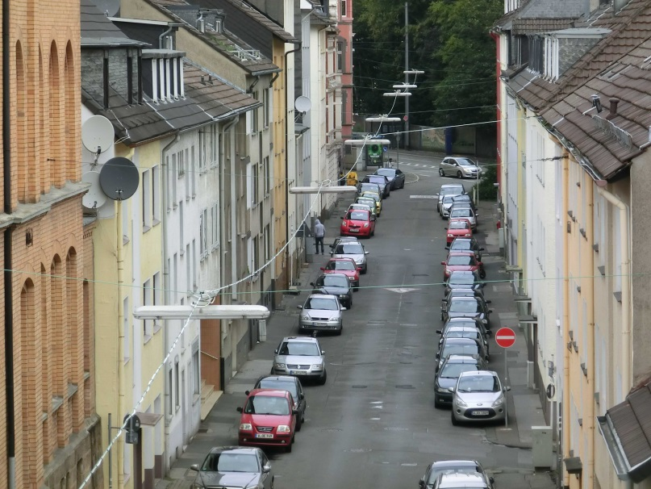
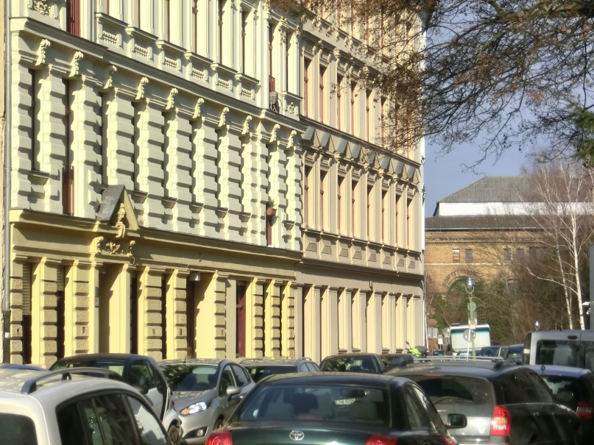
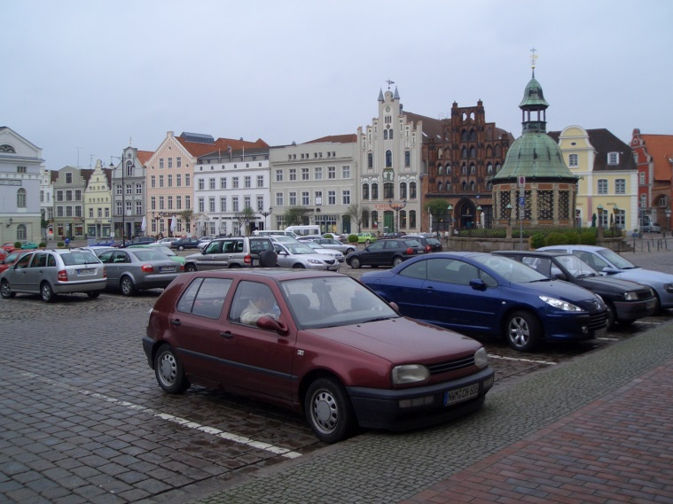
Automobilių stovėjimo vietų standartai
Automobilių stovėjimo vietų standartas buvo įvestas tam,
kad gatvės nebūtų užstatytos ir netrukdytų automobilių srautui,
kad (nauja) vieta – biurų pastatas, naujas namas, naujas prekybos centras – nesukeltų automobilių stovėjimo problemų kaimynystėje
© Jürgen Gies
© Jürgen Gies
© Martina Hertel
Notes:
European cities were not built for cars so all new buildings and all new developed areas had to provide sufficient off street parking space. Each new apartment should have its ‘own’ parking space. Office buildings, shopping centers and other points of interest (restaurants, cinemas, sports locations etc.) should provide enough parking spaces for customers, deliveries and employees. The idea was to keep the streets free for the flowing traffic and “prevent that a (new) location, for example an office building, generates parking problems in its vicinity, for example residential areas” (Mingardo 2016: 16).

Slide 5
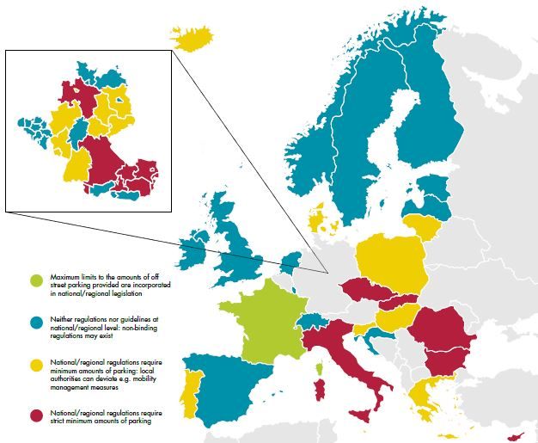
Automobilių stovėjimo vietų standartai
Dažniausias stovėjimo vietų standartas yra viena vieta automobiliui vienam butui / gyvenamajam vienetui
Kaimo ir priemiesčio vietovėse automobilių stovėjimo vieta dažnai būna dar didesnė: 1,5
Šaltinis: Küster, F. ir Peters, M. (2018): „Pastatų pritaikymas tvariam judumui – dviračių ir automobilių stovėjimo vietų ne gatvėse Europoje taisyklių palyginimas“. Europos dviratininkų federacija. 27 p.
Notes:
So, the parking standards were fixed in local, regional or sometimes national regulations in a number of European countries. The most frequent rule was and still is “one car parking space per apartment”. In rural and suburban areas the rule was and still is much higher: Especially housing has the requirement for 1.5 cars per living unit in average.

Slide 6
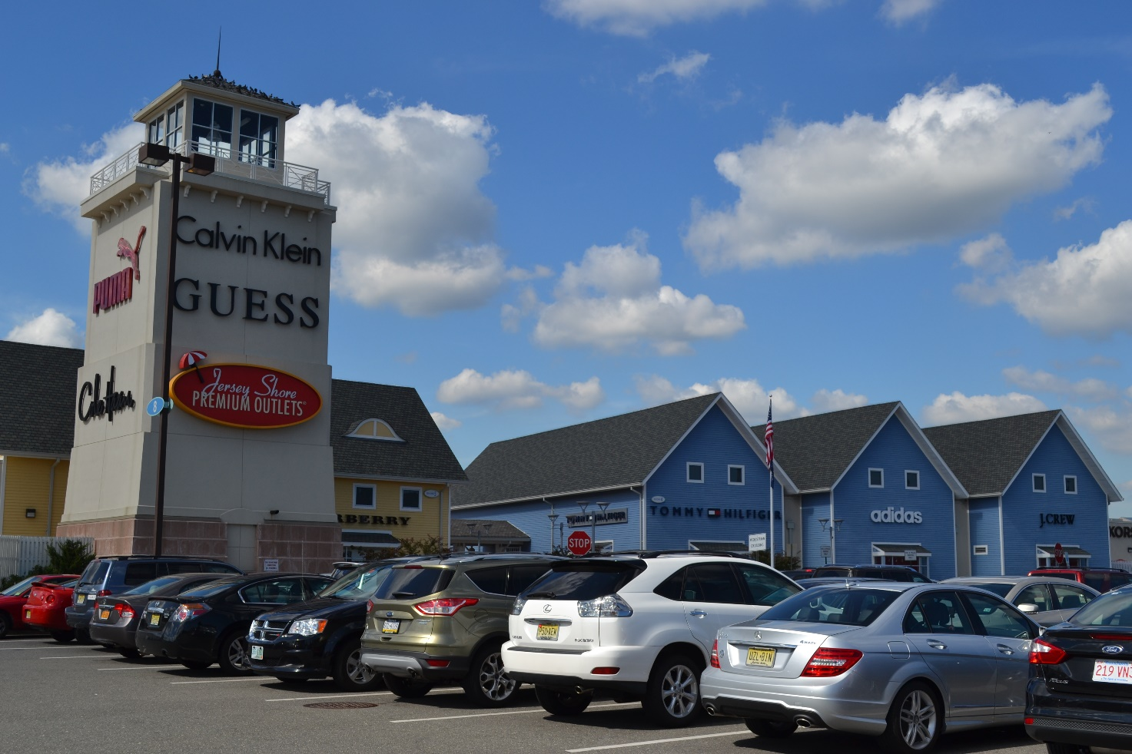
Stovėjimo vietų standartas negyvenamosioms patalpoms
Prekybos centrų, verslo zonų, poilsio zonų ir kt. taisyklės labai skiriasi
© Martina Hertel

Slide 7
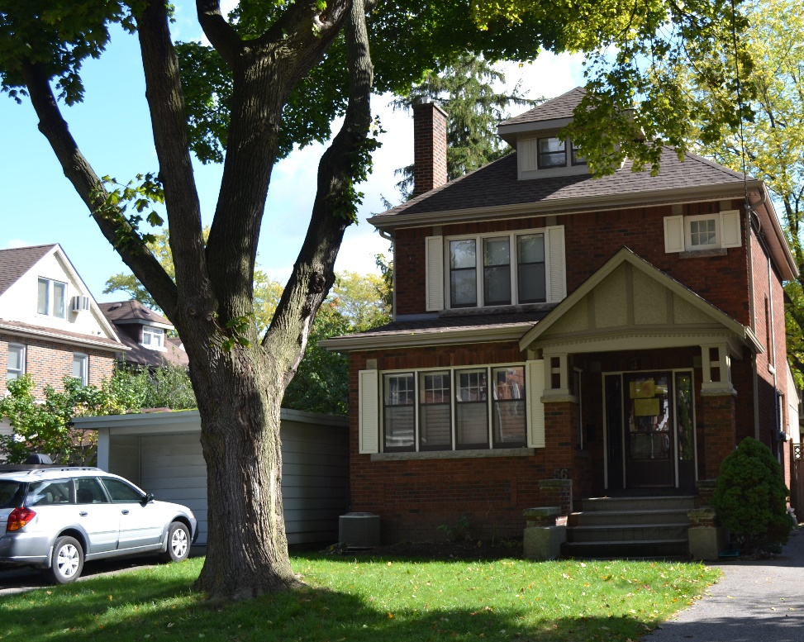
Bet...
Automobilių stovėjimo vietos skatina turėti automobilį ir naudotis juo – sukuria arba pritraukia eismą
Tyrimai rodo, kad
prieinamumas,
vieta,
atstumai ir
automobilių stovėjimo vietų patogumas daro įtaką asmeninių automobilių naudojimo patrauklumui
© Martina Hertel
Tai gali sumažinti aktyvių transporto rūšių, tokių kaip važiavimas dviračiu ir vaikščiojimas pėsčiomis, patrauklumą ir viešojo ar bendro dalijimosi transporto priemonių naudojimą

Slide 8
Papildoma informacija

Slide 9
Transporto priemonės rūšies pasirinkimas važiuoti į darbą
Šaltinis: „Österreich unterwegs 2013/2014.“ BMVIT 2016

Slide 10
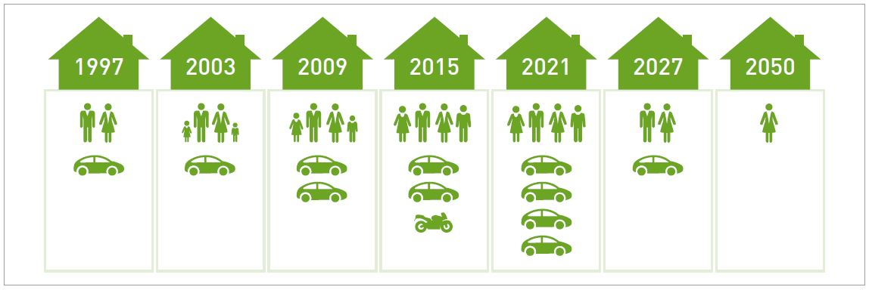
O kiek vietos užtenka automobiliui pastatyti?
Laikui bėgant kinta automobilių stovėjimo vietos reikalavimas gyvenamojo namo eksploatavimo ciklo metu
Koks geriausias santykis?
Šaltinis: „Kommunale Stellplatzsatzungen - Leitfaden zur Musterstellplatzsatzung NRW“, 17 puslapis
Notes:
The typical life cycle of a family implies differences in car ownership. As soon as children are in the house, for example, a car is purchased for the first time. If only one parent works one car may be enough. If both parents are going to work, two cars may be necessary depending on the location of the workplace. Children may get their own car. After the children move out and the parents are retired, there may again be no car in the household. The right number of parking spaces for each apartment is therefore not easy to determine, which is why flexible solutions such as neighborhood garages are becoming increasingly important. The figure shows a typical life cycle of a family.

Slide 11
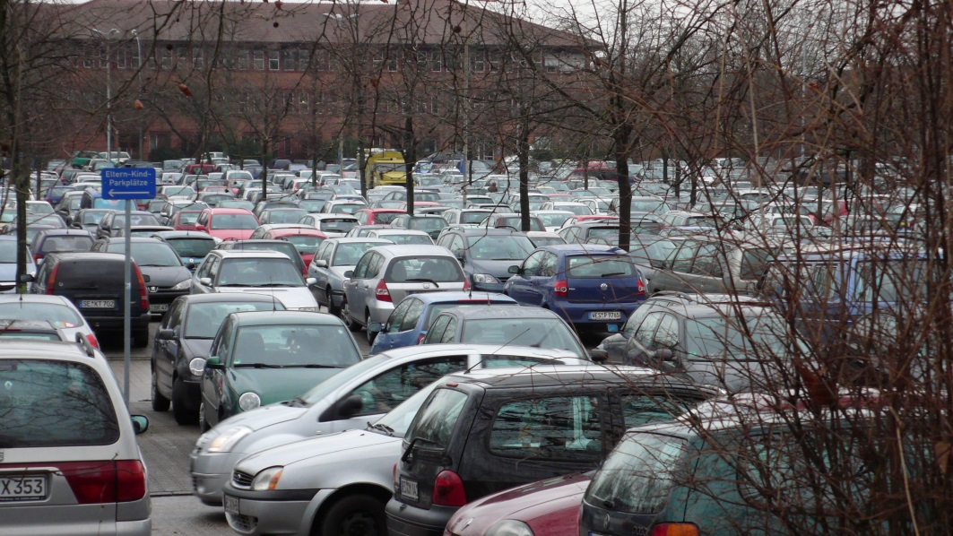
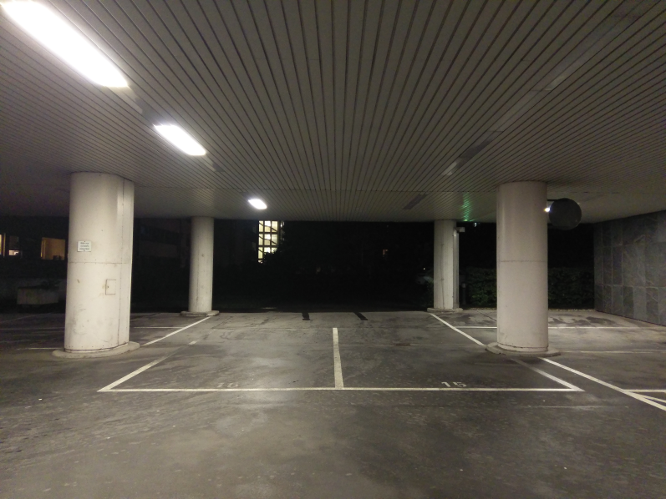
Aukšti automobilių stovėjimo vietų standartai yra brangūs
Statybos išlaidos vienai stovėjimo vietai (įskaitant išlaidas už prieigą) priklausomai nuo turto išlaidų, remiantis empirinėmis vertėmis
© Martina Hertel
© Jörg Thiemann-Linden
© Martina Hertel
~iki 3 000 €
Nuo ~ 5 000 € iki 20 000 €
Nuo ~ 20 000 iki 72 000 €
Plius: metinės išlaidos nuo 2 % iki 8 % pastato išlaidų
Notes:
High requirements to build the fixed standards affect construction and maintenance costs of (new) buildings, created land use conflicts and severe environmental problems. Most countries have so called “minimum requirements” , but building developers can build more if they want. Fix maximum car parking allowances are limiting how much parking is provided in new building in order to reduce costs and deal with all other named problems.

Slide 12
Sprendimas – garažai su stovėjimo vietomis?
Deja, požeminių garažų statybą paprastai turi bendrai finansuoti visi nuomininkai ar gyventojai!
Įstrigę .... apmokėdami kitų sąskaitas
Požeminė automobilių stovėjimo vieta tipiškame daugiabutyje mieste pastatams vidutiniškai kainuoja nuo 22 000 iki 26 000 eurų.
Požeminė automobilių stovėjimo aikštelė sudaro apie 10 procentų pastato statybos išlaidų, kurios paprastai paskirstomos visiems gyventojams. Nesvarbu, ar jie turi automobilį ar neturi – tai nedaro jokios įtakos.
Šaltinis: „Umparken - den öffentlichen Raum gerechter verteilen
Zahlen und Fakten zum Parkraummanagement“, Agora Verkehrswende, 3. aktualisierte Auflage 2020

Slide 13
Ne kiekvienas gyventojas turi automobilį…!
... ypač mažas pajamas gaunantys namų ūkiai kartais nesugeba nusipirkti automobilio, tačiau turi bendrai finansuoti automobilių stovėjimo vietų statymo kainą
Šaltinis: „Mobilität in Deutschland.“ („Judumas Vokietijoje“) Trumpas pranešimas. BMVI (2017)

Slide 14
Kaip ateityje tvarkyti automobilių stovėjimo vietų standartus
Aukšti standartų reikalavimai pastovioms automobilių stovėjimo vietoms statyti turėjo įtakos statybos ir priežiūros sąnaudoms
Dėl suintensyvėjusio automobilių naudojimo kyla nesklandumų dėl žemės naudojimo ir atsiranda didelių aplinkosaugos problemų. Savivaldybės turi tris pasirinkimus, jei bus reguliuojama vietos lygiu:
Panaikinti automobilių stovėjimo vietų standartą (netaikomi jokie minimalūs reikalavimai automobiliams statyti), kad būtų sumažintos statybų sąnaudos
Suteikti teisėtą galimybę architektams sumažinti minimalų automobilių stovėjimo vietų reikalavimą, jei yra alternatyvų, pavyzdžiui, dėl gero viešojo transporto prieinamumo
Nustatyti maksimalaus automobilių stovėjimo vietų skaičiaus leidimus – apriboti, kiek stovėjimo vietų gali būti naujame pastate

Slide 15
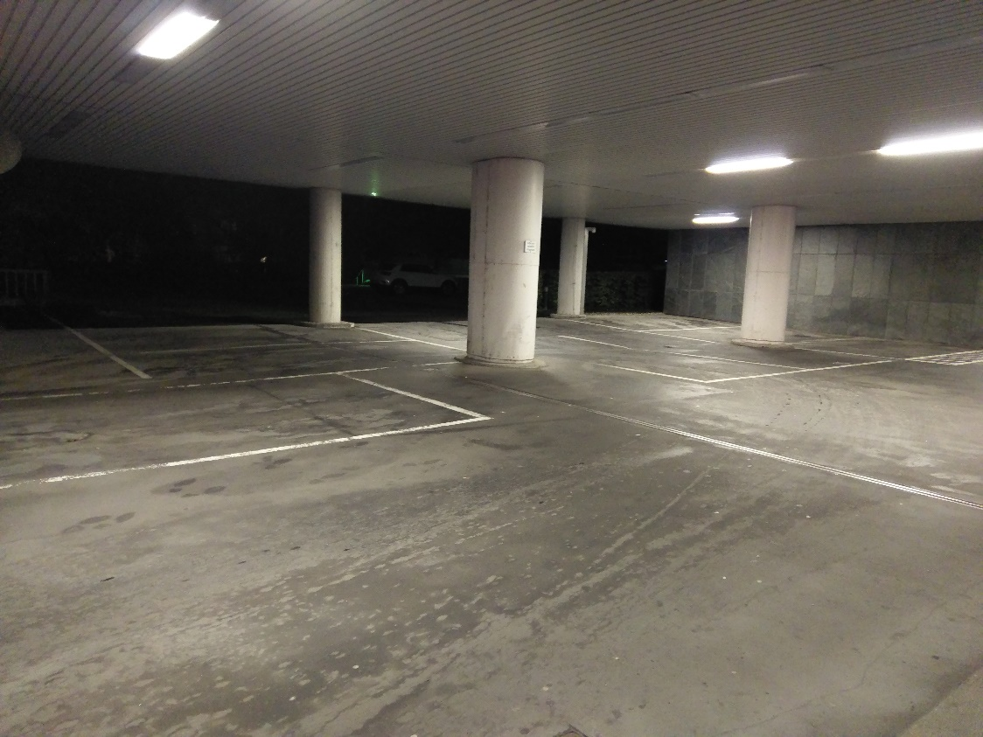
a. Panaikinti automobilių stovėjimo vietų standartą (netaikomi jokie minimalūs reikalavimai automobiliams statyti), kad būtų sumažintos statybų sąnaudos
Nereikalaujama automobilių stovėjimo vietų standartų naujam būstui
Berlyne ir Hamburge – pristatyta dešimtojo dešimtmečio viduryje...
© Martina Hertel
=> Nesėkmė: buvo pastatyta tiek automobilių stovėjimo vietų, kiek paprastai reikalaujama .... Berlyne maksimalus leidimas būtų buvęs didesnis

Slide 16
b. Sumažinti minimalų automobilių stovėjimo vietų reikalavimą, jei yra alternatyvų
Suteikti teisėtą galimybę architektams reglamente sumažinti minimalų automobilių stovėjimo vietų reikalavimą, jei tam yra alternatyvų –
pvz., puikios galimybės naudotis viešuoju transportu (vadinamoji „Viešojo transporto pridėtinė vertė“),
bendro dalijimosi transporto priemonių judumo galimybės, tokios kaip dalijimasis automobiliais, dviračiais, krovininiais dviračiais ir kt.,
aukštos kokybės dviračių stovėjimo vietos,
pažangi judumo koncepcija.
=> Absoliučiai būtina mažesnių reikalavimų išankstinė sąlyga (privalomas reikalavimas) yra mokamos ar reguliuojamos automobilių stovėjimo vietos gatvėse toje ir šalia esančiose vietose

Slide 17
Geroji praktika mažesniems automobilių stovėjimo vietų reikalavimams

Slide 18
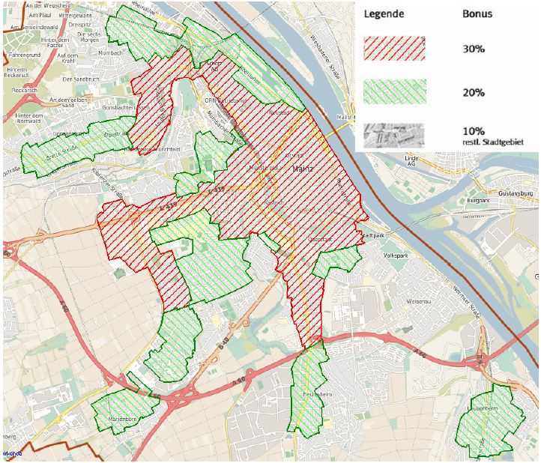
b. Sumažinti minimalų automobilių stovėjimo vietų reikalavimą, jei yra alternatyvų... ... pvz., gerų galimybių naudotis viešuoju transportu
Geroji praktika Mainco mieste:
Reglamentas sumažina automobilių stovėjimo vietos reikalavimus procentais, jei yra geros naudojimosi viešuoju transportu galimybės, todėl sumažinamos statybų išlaidos
Šaltinis: https://bi.mainz.de/vo0050.php?__kvonr=16807
Notes:
Since 2015, the city of Mainz has been making use of the extended scope of action that the Rhineland-Palatinate State Building Regulations give the municipalities for determining the nec-essary number of parking spaces for new construction projects. The parking space statutes de-fine a public transport bonus based on the quality of access. The public transport bonus is used to divide the city area accordingly. This regulation is intended to take account of the actually lower parking space requirements with good public transport connections, and at the same time to contribute to reducing construction costs.

Slide 19
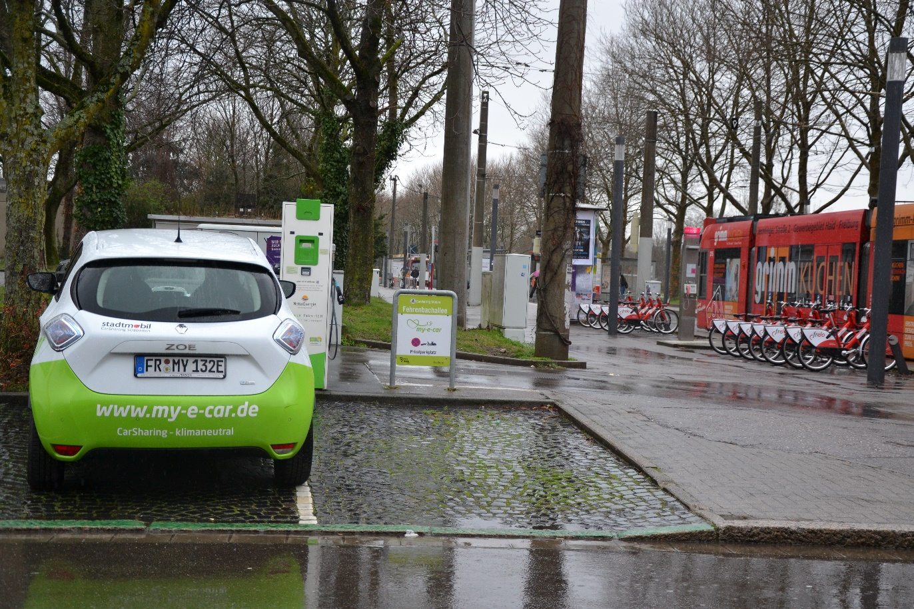
b. Sumažinti minimalų automobilių stovėjimo vietų reikalavimą, jei yra alternatyvų…
...pvz., bendro dalijimosi transporto priemonių judumo galimybės, tokios kaip dalijimasis automobiliais, dviračiais, krovininiais dviračiais ir kt.,:
Geroji praktika Freiburgo mieste:
Judumo centras šalia pastatų ir techninė rotušė
© Martina Hertel

Slide 20
b. Sumažinti minimalius reikalavimus automobilių stovėjimo vietoms... dėl aukštos kokybės dviračių stovėjimo vietų
Privaloma įrengti dviračių stovėjimo vietas!
Pritaikyti priekinių ratų laikiklius, vadinamuosius „ratlankių fiksatorius“, neleidžiama naujos statybos projektuose
Dviračių stovėjimo vietose turi būti saugus stovas, jos turi būti lengvai prieinamos ir tinkamai apšviestos
Statomų dviračių stovėjimo vietų skaičius priklauso nuo pastato naudojimo būdo (→ orientacinė skaičių lentelė)
Automobilių stovėjimo vietų (keleivinių automobilių) įpareigojimo sumažinimas įgyvendinant dviračių eismo skatinimo priemones, tokias kaip krovininių dviračių tiekimas, dviračių stogų ar užraktų įrengimas, spintelės „Pedelec“ akumuliatoriams krauti.

Slide 21
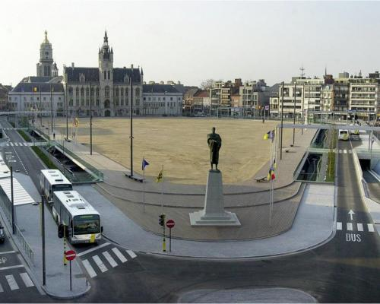
b. Gerų dviračių stovėjimo vietų standartai
Geroji praktika Sint Niklaso mieste:
1 dviračio stovėjimo vieta vienam asmeniui, bet 1 stovėjimo vieta gyvenamajam vienetui
Geroji praktika Prancūzijoje:
maksimalūs automobilių stovėjimo vietų standartai ir minimalūs standartai dviračių stovėjimo vietoms, teikiamoms nuomojant būstą su finansine parama
© „Park4SUMP“
Notes:
Considering the optimal traffic policy differentiation between maximum standards for car parking and minimum standards for bike parking is France the only jurisdiction that scores highest marks for both categories. But it should be noted that this maximum car parking policy only applies to rental housing financed with a loan assisted by the state as well as certain types of developments providing accommodation for the elderly and for university residences (Küster / Peters 2018: 29).

Slide 22
b. Automobilių stovėjimo vietų poreikio sumažinimas dėl „CarSharing“
Miestas | Naujas statybos projektas | Automobilių stovėjimo vietų standartų sumažinimas atsižvelgiant į naujos plėtros | išlaidas
Miunchenas | Kelių kartų gyvenimas su 120 gyvenamųjų pastatų Miunchene „CarSharing“ partneris: STATTAUTO, Miunchenas | Vietos valdžios institucijos sumažino automobilių stovėjimo vietų standartus dėl „CarSharing“ stoties: 0,5 vietoj 0,8 | Sumažintos statybų išlaidos (požeminė automobilių stovėjimo aikštelė): apytiksliai 300 000 eurų, iš jų apie 150 000 eurų negalima refinansuoti per automobilių stovėjimo vietų nuomą
Šaltinis: Gunnar Nehrke pranešimas, paskaita 2019 m. lapkričio 14 d., „Difu“ seminaras
© Martina Hertel
Šaltinis: https://www.stattauto-muenchen.de/renault-zoe/

Slide 23
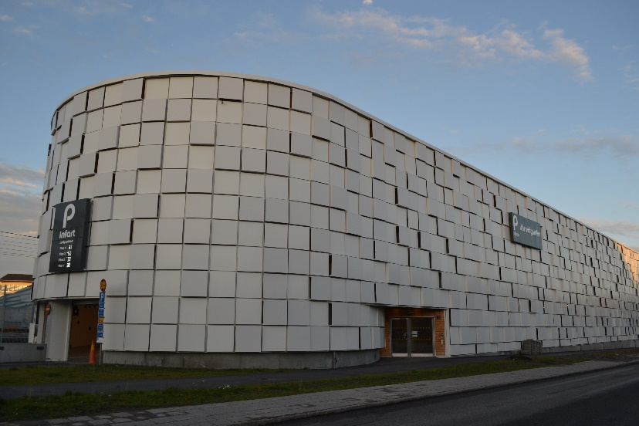
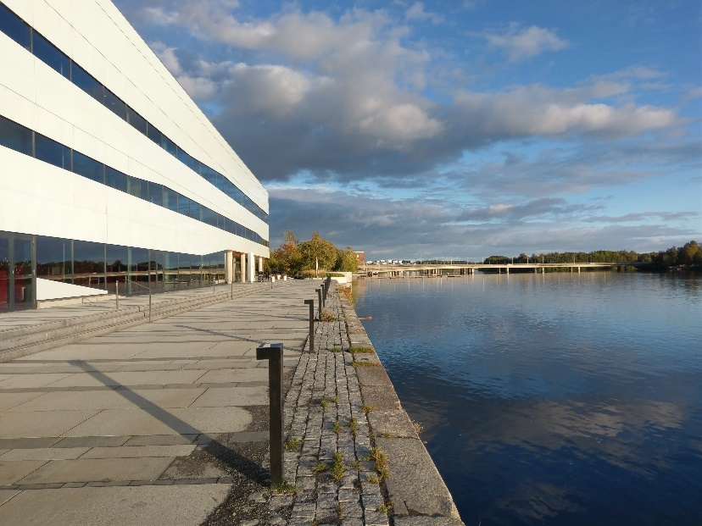
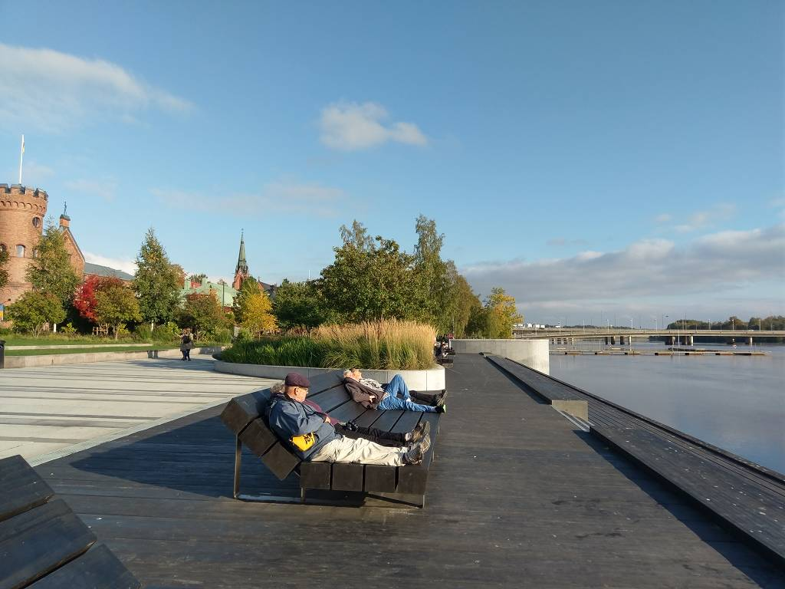
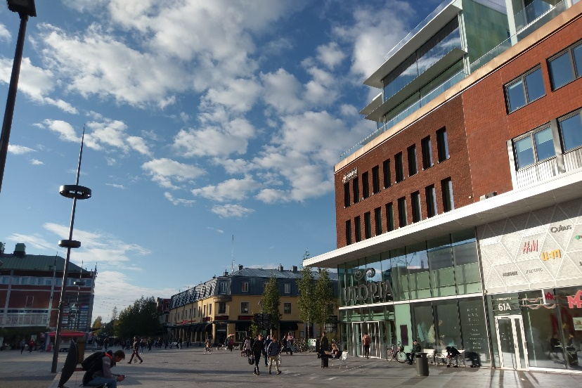
b. Geroji patirtis Umėjo mieste: projekto „Green Parking Payoff“ metu nekilnojamojo turto vystytojai teikia tvaraus judumo paslaugas mainais į mažesnius automobilių stovėjimo vietų reikalavimus
© Martina Hertel
Visos nuotraukos – Martina Hertel
Notes:
In the Green Parking Payoff project, property developers provide sustainable mobility services in exchange for lower parking requirements. Examples of services are: provision of bicycle facilities such as service stations and dressing rooms; facilitation for carpooling, and; allocation of resources to a mobility management fund.
Umeå is one of Sweden’s fastest growing cities. This creates several challenges linked to urban development e.g. air quality deterioration and urban sprawl.
Based on an agreement between the City, the city parking company and property developers, the number of employee parking places on commercial properties can be reduced. forecasts show that the full potential of the project is a 41 % shift from car to more sus-tainable transport modes at real estate level. The project aims at creating a clear win-win situation for Umeå, the real estate owner and the environment. So far the project has been a success and has been extended to incorporate more property developers including Umeå Municipality.Umeå Municipality wants to set a good example by participating in the Green Parking Payoff.
A rebuilt City Hall will result in 40 % fewer parking places than would otherwise have been requested. The following website explains the initiative: http://www.eltis.org/discover/case-studies/umeas-green-parking-purchase-model-sweden

Slide 24
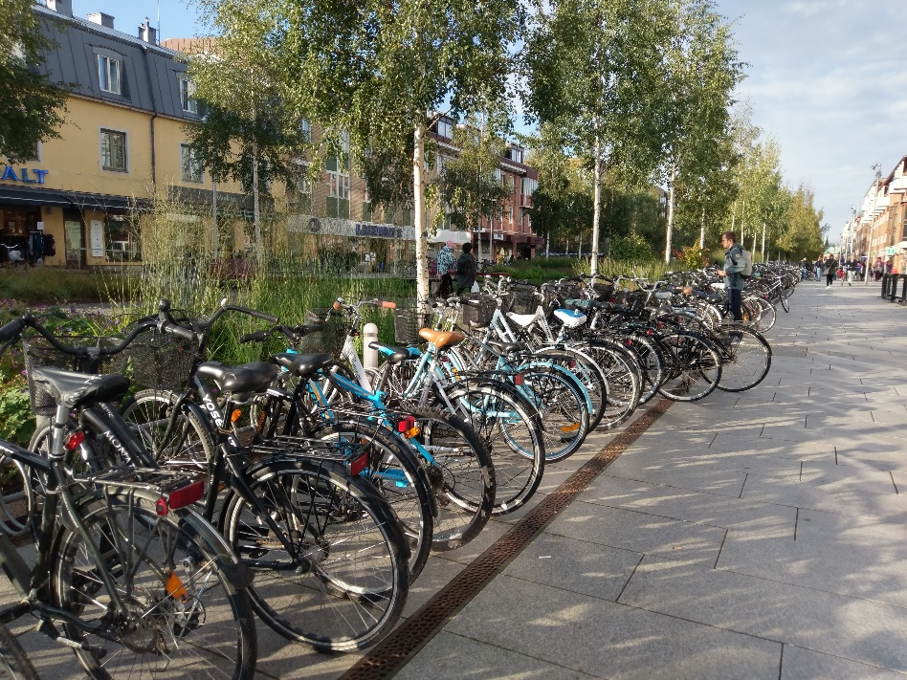
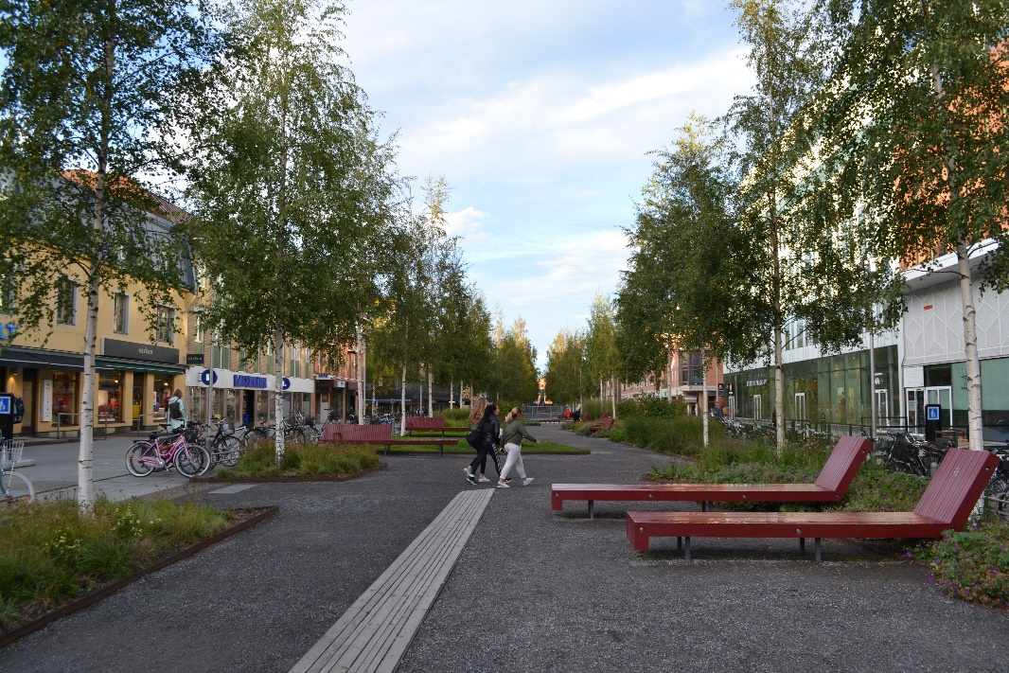
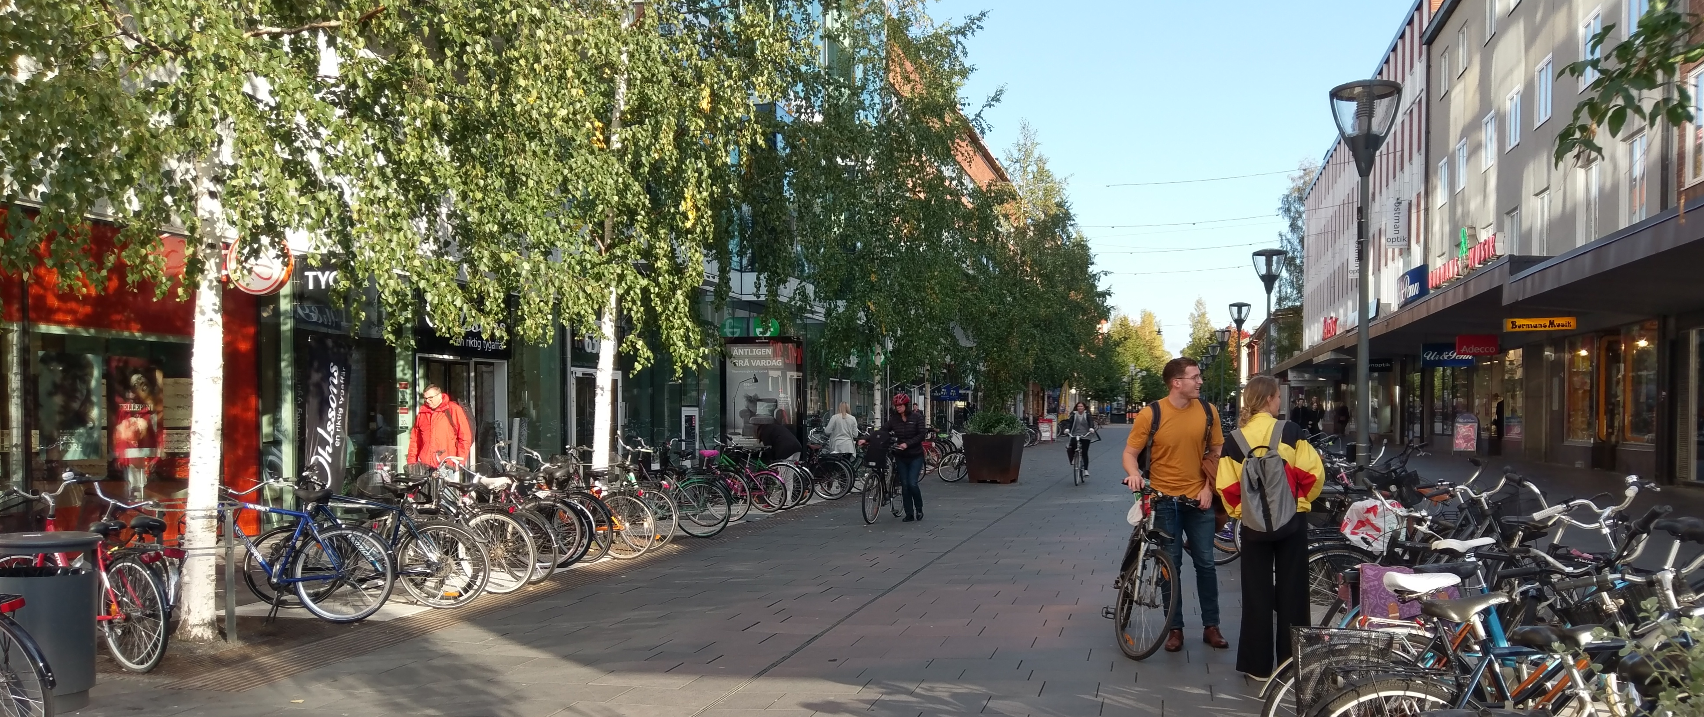
b. Geroji patirtis Umėjo mieste: sumažintas minimalus automobilių stovėjimo reikalavimas…. dėl pažangios judumo koncepcijos: „Green parking payoff“
Nuotrauka: Martina Hertel
Visos nuotraukos – Martina Hertel
Notes:
A new bicycle parking establishment with a service station will be built and employees are encouraged to walk, cycle, take public transport or carshare. As a further development of the Green Parking Payoff, Umeå is examining the possibility of extending the project to include residential parking as well. This poses a greater challenge than workplace parking, but at the same time offers a greater impact on traffic and land use in the city.

Slide 25
Geroji praktika nustatant maksimalaus automobilių stovėjimo vietų skaičiaus leidimus

Slide 26
c. Nustatyti didžiausio automobilių stovėjimo vietų skaičiaus leidimus – apriboti, kiek stovėjimo vietų gali būti naujame pastate
Geriausia patirtis Ciuricho mieste: pažangiausias požiūris į maksimalų pastatų automobilių stovėjimo vietų standartą
1996 m. Ciuricho istorinį kompromisą sudarė automobilių stovėjimo vietų ribojimas miesto centre 1990 m. lygiu. Kiekviena nauja pastatyta automobilių stovėjimo vieta santykiu 1:1 pakeitė antžemines automobilių stovėjimo vietas, kurios tuo metu sudarė didžiąją dalį miesto aikščių.
1996 m. stovėjimo vietų ribos buvo pakoreguotos, kad jos būtų dar labiau ribojamos. Laipsniški pokyčiai laikui bėgant sudarė pagrindą dabartinei Ciuricho automobilių stovėjimo vietų politikai, kurią gyventojai patvirtino 2010 m. referendume:
Plotas | Leidžiama stovėjimo vieta
Miesto centras | Tik didžiausias leidžiamų stovėjimo vietų skaičius – 0,08 stovėjimo vietos 92,903 $m^{2}$
Antriniai centrai už miesto centro | Mažiausias leidžiamų stovėjimo vietų skaičius yra 0,30 vietos 92,903 $m^{2}$ | Didžiausias yra tik 0,50 erdvės 92,903 $m^{2}$
Notes:
In 1996, the parking limits were adjusted to make them even more restrictive. These gradual changes over time formed the basis for the current parking policy in Zurich, which was ratified by the population in a referendum in 2010:
Under this new system, there is a standard parking level for the entire city, which is then reduced depending on whether a particular location is well connected to the public transport network or not.

Slide 27
c. Nustatyti didžiausio automobilių stovėjimo vietų skaičiaus leidimus – apriboti, kiek stovėjimo vietų gali būti naujame pastate
Geroji patirtis Ciuriche: žemėlapyje nurodytos teritorijos ir būtinas šių sričių sumažinimas:
Mažiausias, % |  | Didžiausias, %
A sritis (senamiestis) | 10 | 10
B sritis (miestas) | 25 | 45
C sritis (teritorijos, esančios netoli miesto centro ir centrų Oerlikon, Altstetten ir Höngg) | 40 | 70
D sritis (juostinės zonos, taip pat Altstetten, Oerlikon, Seebach, Stettbach ir Wollishofen, Affolter bei Schwamendingen centrai) | 60 | 95
likęs plotas | 70 | 115
Reglamentas dėl privačių transporto priemonių stovėjimo vietų: mažiausias reikalaujamas ir didžiausias leidžiamas privačių automobilių stovėjimo vietų skaičius yra aprašytas „norminio“ stovėjimo standarto procentine dalimi – atsižvelgiant į viešojo transporto prieigos kokybę. Įprasta automobilių stovėjimo vieta yra 1 stovėjimo vieta 120 $m^{2}$

Slide 28
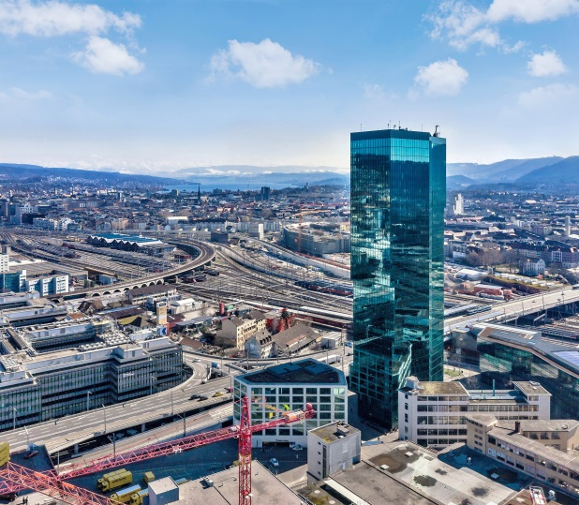
c. Nustatyti didžiausio automobilių stovėjimo vietų skaičiaus leidimus – apriboti, kiek stovėjimo vietų gali būti naujame pastate
Geroji patirtis Ciuriche: „Prime Tower“ kompleksas Ciuricho Hardbruecke geležinkelio stotyje:
Kompleksas buvo atidarytas 2011 m., iš viso yra tik 250 automobilių stovėjimo vietų,
turint daugiau nei 65 032,128 kvadratinių metrų nuomojamo ploto,
automobilių stovėjimo vietoms suteikiamo ploto santykis tik 0,35 erdvės 92,903 kv. m.
Šaltinis: „Prime Tower CH“

Slide 29
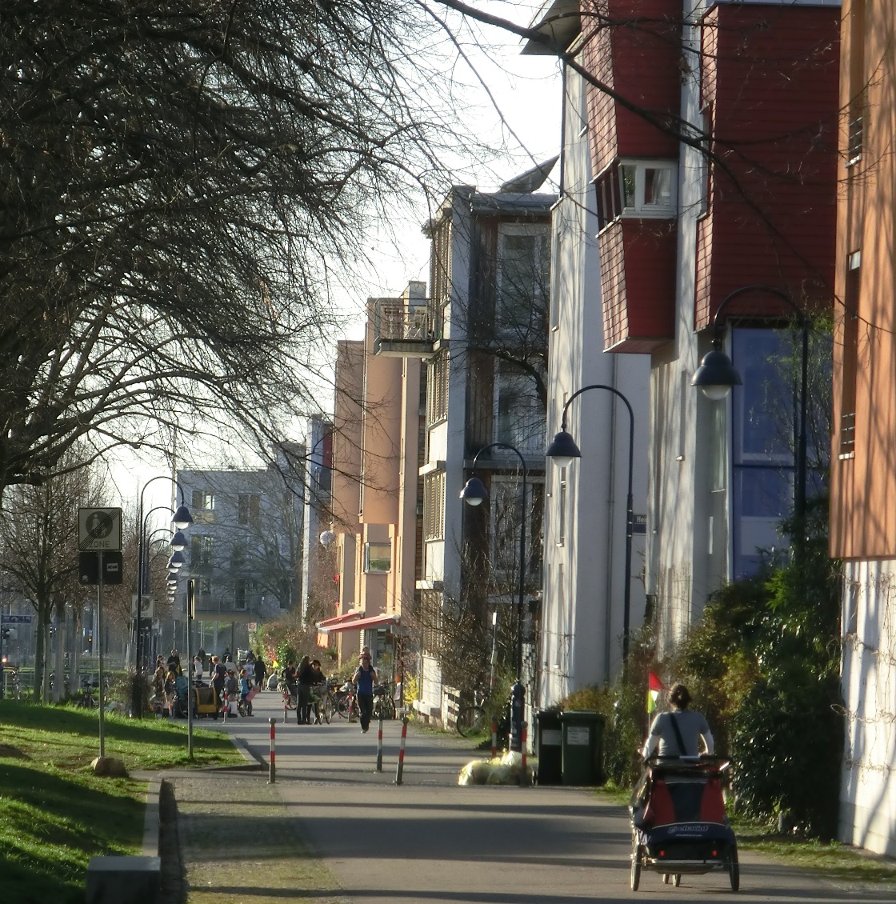
c. Naujų pastatų automobilių stovėjimo vietų apribojimas
Geroji praktika Freiburge ir Vaubane:
Vaubanas yra maždaug 5 600 gyventojų turintis mikrorajonas, kuris buvo baigtas kurti 2006 m.
Automobilių stovėjimo vietos buvo atskirtos nuo gyvenamosios erdvės ir vadinamosios finansinės naštos.
Automobilių stovėjimo vietos buvo siūlomos tik realiomis kainomis be kryžminio subsidijavimo nuo namo statymo ir buvo realizuotos kelių aukštų automobilių stovėjimo aikštelių (aukštų garažų) pavidalu Vaubano pakraštyje
© Jürgen Gies
Notes:
Vauban is still regarded as a model for a new urban quarter based on sustainability criteria. The traffic concept focuses on the use of parking space. Parking was separated from living not on-ly spatially but also in terms of financial burden. Parking spaces were offered at actual cost without cross-subsidisation from house building and were realised in the form of multi-storey car parks (high garages) on the edge of the Vauban neighbourhood. Vauban limits the number of parking spaces and separates them spatially from most of the residential units. However, driving on residential streets for loading and unloading is allowed. There are no public parking spaces in the residential streets and no parking spaces on private property. Residents of streets without parking spaces must purchase a parking space in one of the two car parks on the edge of the district. Along the main development axis (Vaubanallee and others), parking space is managed. This is also where some of the vehicles of the car-sharing providers are lo-cated.
Most of the residential complexes along Vaubanallee have no parking spaces, car owners must park their cars in one of the two car parks at the edge of the quarter. Residents who want to live there without a car must sign a declaration to this effect that they will not purchase a car. However, an area will be reserved to allow for an extension of parking in another private garage in the neighbourhood if necessary. Residents without a car finance this area with a one-off payment of 3,500 Euro. An association for car-free living was founded to administer the sys-tem.
The extension of the Freiburg tram to Vauban was put into operation in 2006. It connects the district with the city centre and the railway station in only 15 minutes. The integration into the cycle path network is also important for mobility.
With the greatly reduced construction of parking spaces and the separation of the costs of liv-ing from those of parking the car, Freiburg made progress at the time. Vauban gained interna-tional attention as a result. The concept still works today.

Slide 30
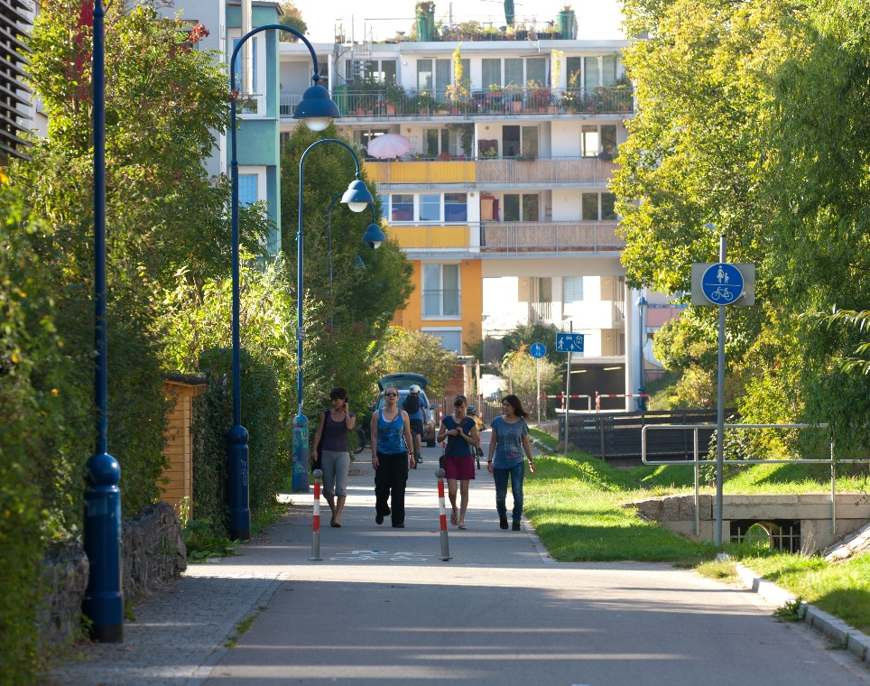
c. Nustatyti didžiausio automobilių stovėjimo vietų skaičiaus leidimus – apriboti, kiek stovėjimo vietų gali būti naujame pastate
Geroji praktika Freiburge ir Vaubane:
5 602 gyventojai
2 584 namų ūkiai
1 296 asmeniniai automobiliai
0,50 automobilio vienam namų ūkiui
232 automobiliai 1000 gyventojų kaimynystėje esančiuose garažuose
nestatoma gatvėje
© Jürgen Gies
Freiburge ir Dytcenbache planuojamas naujas miesto rajonas, kuriame gyvens apie 10 000 gyventojų. Planavimo tikslas – aukšta gyvenimo kokybė aktyvaus judėjimo gatvėse.
Planuojamas automobilių stovėjimo vietų santykis yra nuo 0,5 iki 0,7 stovėjimo vietos vienam būstui ir bus realizuojamas tik kaimynystėje esančiuose garažuose
© Jürgen Gies
© Jürgen Gies
<Renginys> • <Data> • <Vieta> • <Pranešėjas>

Slide 31
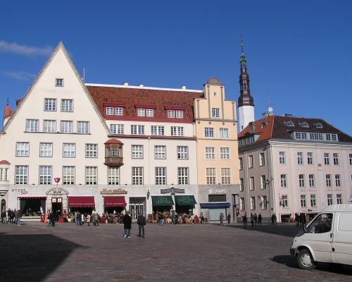
Geroji praktika Taline: maksimalus ir minimalus stovėjimo vietų standartas
Mieste minimalus ir maksimalus automobilių stovėjimo vietų standartas nustato santykį 1,2 automobilio stovėjimo vietos vienam namų ūkiui
Priemiesčio teritorijose ir priemiesčiuose mažiausia automobilių stovėjimo vieta yra 1,2 automobilio stovėjimo vietos, tačiau architektas gali pastatyti tiek, kiek nori
Aptariami pakeitimai ir standartai gali keistis
© „Park4SUMP“
Talinas yra Estijos sostinė, o senoji dalis yra įtraukta į UNESCO pasaulio paveldo sąrašą nuo 1997 m.
<Renginys> • <Data> • <Vieta> • <Pranešėjas>

Slide 32
Mažiausias prieš didžiausią
Didelio tankio teritorijose pastebimos tendencijos pereiti nuo minimalių prie maksimalių automobilių stovėjimo vietų normų;
Londone pokyčiai nuo minimalių prie maksimalių standartų įvyko Didžiajame Londono plėtros plane 1976 m.;
Įrodymai rodo, kad minimalūs automobilių stovėjimo vietų reikalavimai padidina prekybos centrų, biurų ir gyvenamųjų pastatų statybos sąnaudas
<Renginys> • <Data> • <Vieta> • <Pranešėjas>

Slide 33
Santrauka
<Renginys> • <Data> • <Vieta> • <Pranešėjas>

Slide 34
Grįžkime namo!
Jei automobilis yra patogiausia transporto priemonė grįžti namo ir nesunku rasti vietą jam pastatyti, dažniausiai tai yra pirmasis pasirinkimas.
Sukūrus automobilių stovėjimo vietas gyvenamuosiuose rajonuose, reikia daugiau automobilių stovėjimo vietų prie darbo vietos, prekybos centrų ir laisvalaikio objektų
Nepaisant to, standartiniai automobilių stovėjimo vietų reikalavimai yra svarbi savivaldybių valdymo priemonė ir jos neturėtų būti atsisakyta
Aukšti reikalavimai sukurti fiksuotų automobilių stovėjimo vietų standartus turėjo įtakos statybos ir priežiūros sąnaudoms, todėl automobilių stovėjimo vietų standartai turėtų suteikti galimybę sumažinti reikalavimus, jei yra kitų transporto alternatyvų
Idealiu atveju didžiausio automobilių stovėjimo vietų skaičiaus leidimai yra nustatomi ir riboja naujų automobilių stovėjimo vietas, tačiau tam reikia šiek tiek pastangų
<Renginys> • <Data> • <Vieta> • <Pranešėjas>
Notes:
One of the fields of activities within the Park4SUMP Project is parking standards.
Parking standards are also known as parking requirements or parking norms.
In this training material we focus on parking standards for new developments.
New development is a broad term. It refers to new residential areas, but also to areas with mixed use of residential and commercial space, which is increasingly the focus of new urban expansion projects. Purely commercial areas are not discussed in greater detail for reasons of complexity

Slide 35
Pratimas / seminaras
<Renginys> • <Data> • <Vieta> • <Pranešėjas>

Slide 36
Aptarkite šias temas
Kokius automobilių stovėjimo standartus jūs taikote? Kodėl?
Ar automobilių stovėjimo vietų standartai turėtų būti susiję su (visų rūšių) viešojo transporto prieinamumu?
Ar turėtų būti numatytos centrinės valdžios gairės dėl automobilių stovėjimo vietų standartų?
Kaip architektai reaguoja į automobilių stovėjimo vietų apribojimus (maksimalūs standartai)? Arba prievoles (minimalūs standartai)?
Ar manote, kad ne gatvėje esančiomis automobilių stovėjimo vietomis dalijasi ne vienas naudotojas, o tai leidžia efektyviau naudotis automobilių stovėjimo vietomis?
<Renginys> • <Data> • <Vieta> • <Pranešėjas>

Slide 37
Ačiū!
<Pranešėjas>
Kontaktiniai duomenys
<Organizacija>
<Adresas>
<El. paštas>
http://www.civitas.eu

